Slide 1
Информатика
Парадигмы и языки программирования
Гирик Алексей Валерьевич
Университет ИТМО
2020

Slide 2

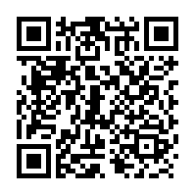
Материалы курса
Презентации, материалы к лекциям, литература, задания на лабораторные работы
  shorturl.at/nvBS5

Slide 3
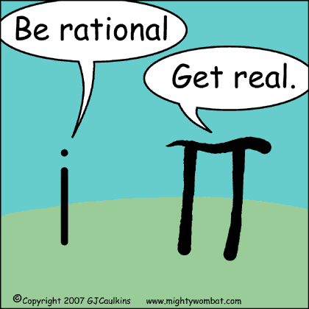
Задачи
Задача 1. Найти площадь круга с заданным радиусом
Задача 2. Показать, что некоторое число является простым
Задача 3. Найти непрерывную последовательность длины N некоторых цифр в числе π
3.1415926…7777777777…
N=10

Slide 4
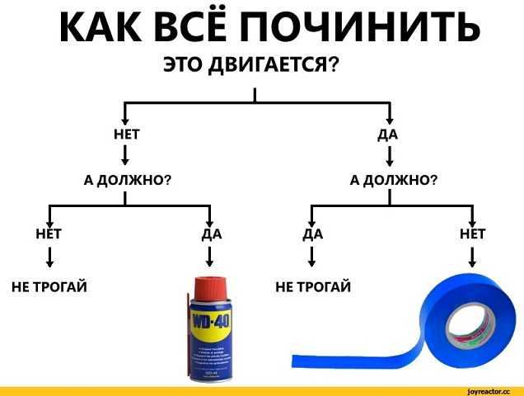
Простой алгоритм

Slide 5
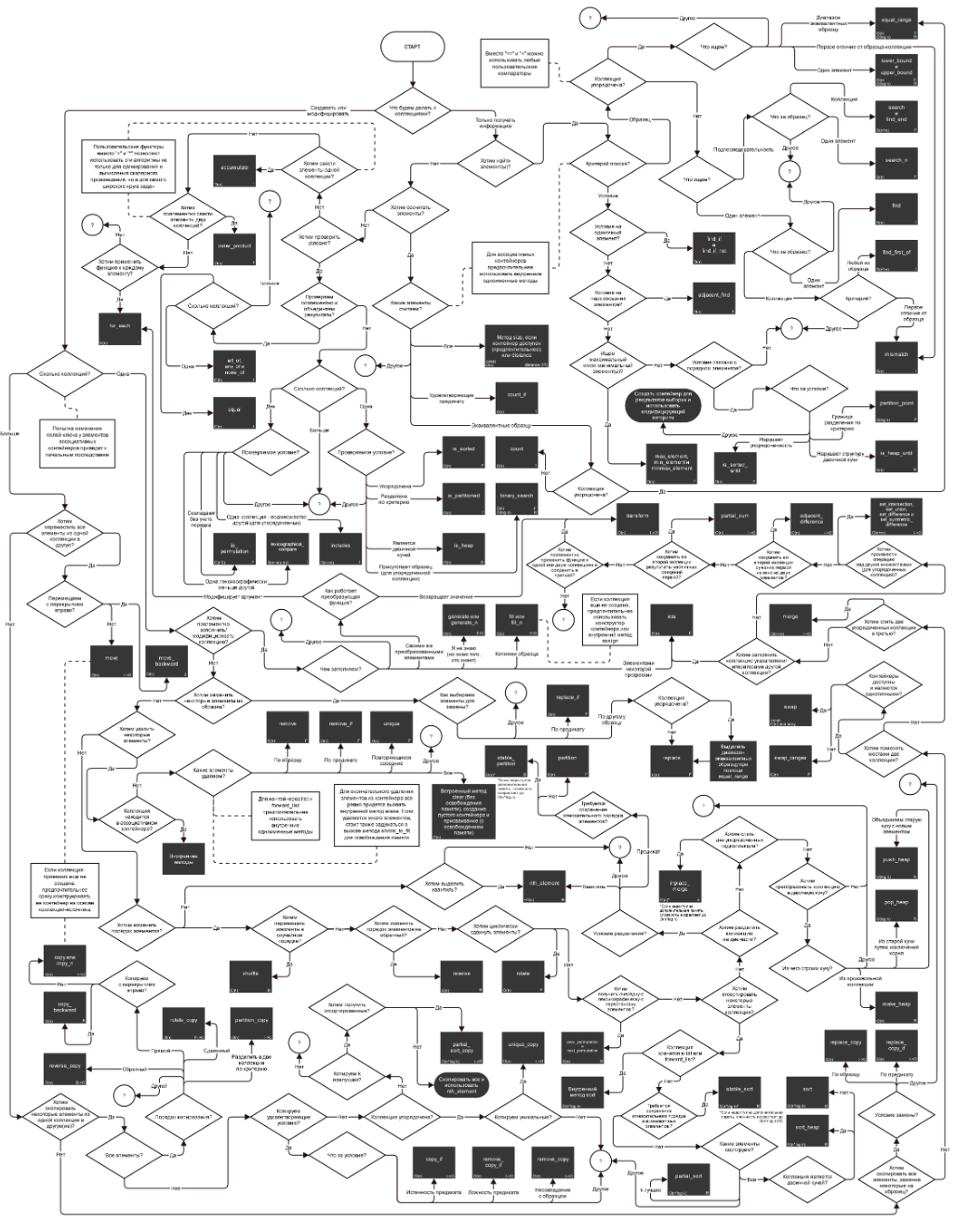
Сложный алгоритм
https://habr.com/ru/post/267345/

Slide 6
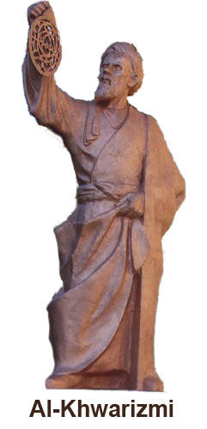
Алгоритм
«Китаб аль-джебр валь-мукабала» («Книга о восстановлении и противопоставлении»)
  аль-джебр → алгебра
  аль-хорезми → алгоритм (алгорифм)
Абу Джафар Мухаммед
ибн Муса аль-Хорезми
(~780 – 847 гг.)

Slide 7
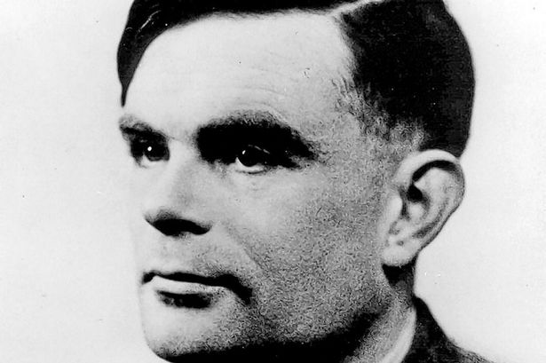
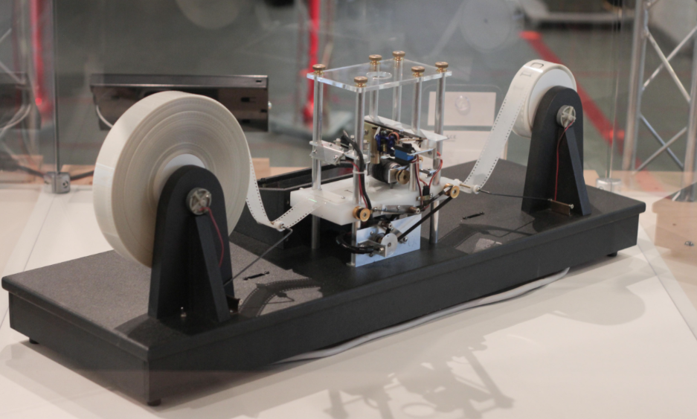
Машина Тьюринга
универсальное вычислительное устройство
  алгоритмически разрешимые и неразрешимые задачи
  задача останова
  полнота по Тьюрингу

Slide 8

Про машины Тьюринга
Ч. Петцольд
Читаем Тьюринга

Slide 9
Алгоритм
Алгоритм – это…
  точная последовательность действий для решения некоторой задачи за конечное время
  последовательность действий, либо приводящая к решению задачи, либо поясняющая, почему это решение получить нельзя
Алгоритмам присущ ряд свойств
  дискретность
  определенность
  массовость
  результативность

Slide 10

Примеры алгоритмов
Курица, запеченная с чесноком
Ингридиенты: 2 ст л оливкового масла, 1 большая морковь, мелко порезанная, сельдерей или головка фенхеля мелко раскрошенная, 1 большая красная луковица, мелко порезанная, 40 г масла, 3 чесночные дольки, одна головка чеснока, 1 ст л мелко раскрошенная эстрагона, курица 1.5 кг, 225 мл сухого вермута, 100 мл куриного бульона.
Соус: 150 мл сметаны, 1 ст л дижонской горчицы, 1 ст л эстрагона, куски французского батона.
Способ приготовления: Разогрейте духовку до 200 г. Разогрейте масло в сковородке и обжарьте сельдерей, морковь и лук 5 мин до мягкости. Переложите в форму для духовки.
Смешайте масло с чесноком и эстрагоном, заправьте, и распределите половину смеси по коже цыпленка.
Положите тушку на овощи и распределите чесночные головки вокруг. Запекайте 35 мин.
Переверните цыпленка, полейте вермутом и бульоном и распределите по грудке оставшееся масло. Поставьте в духовку на 45 мин, поливая соком. Готовить до золотистого цвета. Воткните палочку в ножку - если сок течет чистый, курица готова.
Переложите курицу и чеснок на подогретое блюдо, накройте фольгой и оставьте.
Курица, убитая ни за что
Убить курицу ударом в спину.
Разрубить зверски, с бесчеловечной ухмылкой.
Хохотать над трупом, предвкушая дальнейшее. Оторвать все. Выдрать кишки, кинуть псам. Пристрелить псов.
Для приправы: любая зелень, кроме баксов. Срезать взмахом кинжала.
Уничтожить посевы. Спалить деревню. Отравить колодец.
Сделать что-нибудь нехорошее.
Также нужны соль и апельсин.
Способ приготовления: поставить сковородку на пожарище. Швырнуть ингредиенты, попав в центр.
Залить маслом, нервно прищурившись. Жарить, назло человечеству.
Снять. Съесть. Впасть в мизантропию.
?

Slide 11
Нахождение корней квадратного уравнения
Шаг 1. Получить a, b, c.
Шаг 2. Вычислить D = .
Шаг 3. Если D < 0, перейти к шагу 9.
Шаг 4. Если а не равно 0, перейти к шагу 7.
Шаг 5. Вычслить значение по формуле .
Шаг 6. Перейти к шагу 10.
Шаг 7. Вычислить значения по формуле
.
Шаг 8. Перейти к шагу 10.
Шаг 9. Решения не существует.
Шаг 10. Конец.

Slide 12
Еще один алгоритм
Шаг 1. Получить x и y.
Шаг 2. Если x = y, перейти к шагу 8.
Шаг 3. Если x > y, перейти к шагу 6.
Шаг 4. Значение y уменьшить на величину x.
Шаг 5. Перейти к шагу 2.
Шаг 6. Значение x уменьшить на величину y.
Шаг 7. Перейти к шагу 2.
Шаг 8. Результатом вычисления считать значение x.
Notes:
Алгоритм Евклида – алгоритм нахождения наибольшего общего делителя двух целых чисел

Slide 13
Язык
Программа – алгоритм, записанный на некотором языке
Язык
  алфавит
  грамматика
  синтаксис
  семантика

Slide 14
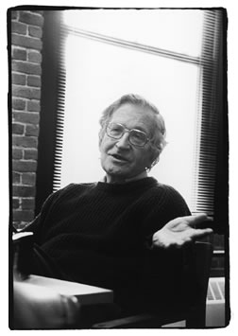
Классификация языков по Хомскому
Ноам Хомский
(Noam Chomsky)
  предложил классификацию формальных грамматик:
    c фразовой структурой
    контекстно-зависимые
    контекстно-свободные
    регулярные

Slide 15
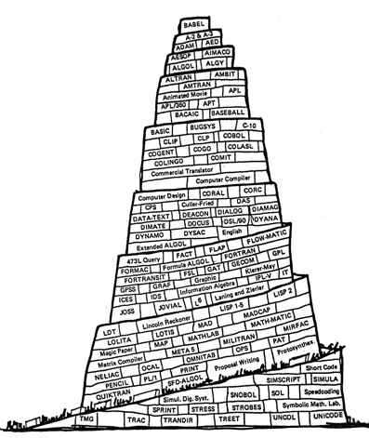
Сколько существует языков программирования?
> 2500 по версии Bill Kinnersley
  http://people.ku.edu/~nkinners/LangList/Extras/langlist.htm
история языков программирования
  http://www.levenez.com/lang/

Slide 16
История развития языков программирования (1)
Ада Августа Лавлейс
пишет первую в мире
программу (алгоритм
вычисления чисел Бернулли)
для аналитической машины
Говард Айкен по контракту
с IBM на основе идей
Бэббиджа разрабатывает
первый американский
компьютер MARK I
Сергей Алексеевич Лебедев
начинает разработку первой
в СССР ЭВМ –
Малой Электронной
Счетной Машины (МЭСМ)
1843
1944
1948
1834
1938
1946
Чарльз Бэббидж начинает
проектирование
аналитической машины
Конрад Цузе в Германии
создает первый в мире
полностью программируемый
компьютер Z1
Конрад Цузе разрабатывает первый в мире язык высокого уровня – Plankalkül (компилятор создан значительно позже – в 1975 году)

Slide 17
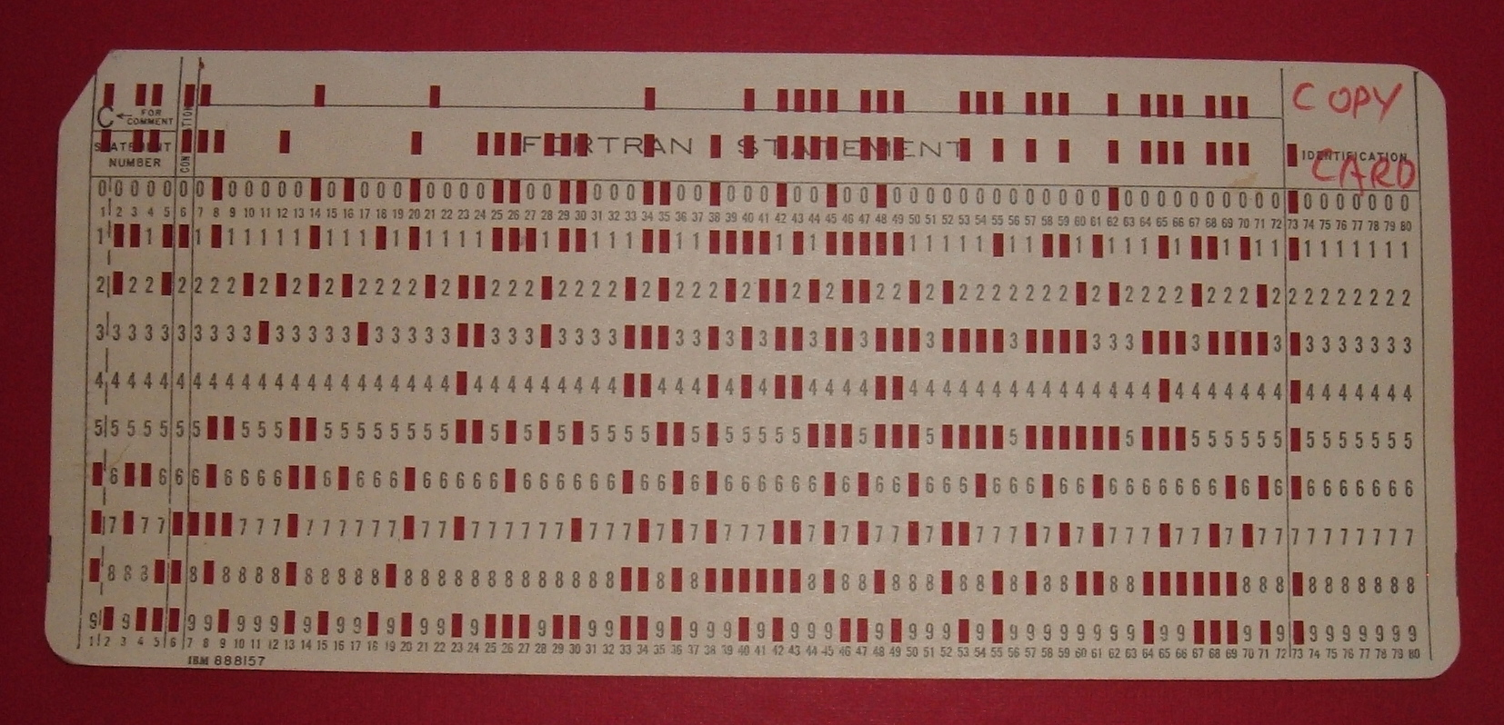
Программирование в машинных кодах
ручное соединение кабелей, switchboard pannels
перфокарты, перфолента
АЦПУ и клавиатура

Slide 18
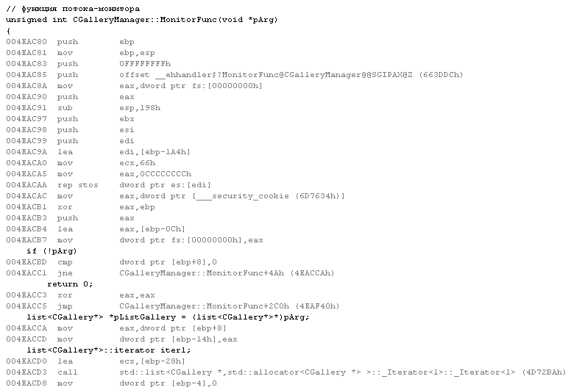
Ассемблеры
мнемоническая запись машинных команд
двухадресная команда:
00000001
00000010
00000111
код команды
операнд 1
операнд 2
mov r1, r2

Slide 19
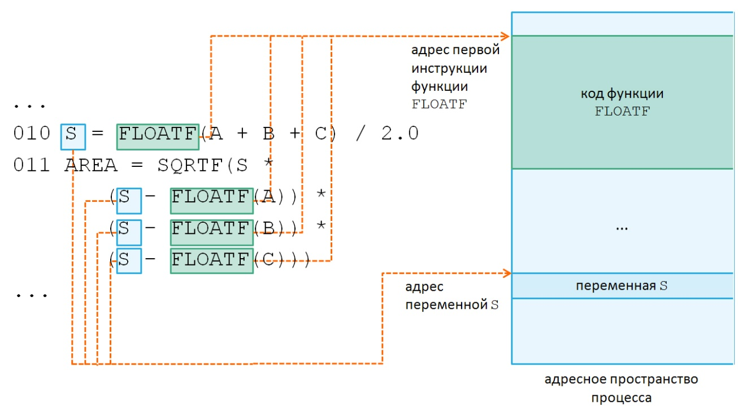
Языки высокого уровня
абстрагирование от аппаратных средств
переменные, операции, операторы
1957 год – FORTRAN, первый популярный язык программирования высокого уровня
Notes:
Дальнейшее направление работ было понятным. Первым языком высокого уровня, который нашел широкое применение в инженерных расчетах и других вычислительных задачах, стал ФОРТРАН – детище Джона Бэкуса.
Чем язык высокого уровня отличается от языка низкого уровня? Главное отличие – абстрагирование от системы команд конкретного вычислительного устройства и особенностей архитектуры аппаратных средств. Вместо прямого оперирования адресами данных и команд в языках высокого уровня можно присваивать имена ячейкам памяти (то есть создавать переменные) и группам машинных инструкций (то есть создавать именованные подпрограммы). Везде, где в тексте программы встречаются имена переменных или вызовы подпрограмм, транслятор заменит их на соответствующие адреса при переводе программы в машинный код и создании исполняемого образа программы. Исполняемый образ программы может быть сохранен на диск в виде файла и в дальнейшем загружен в память для исполнения. Такие файлы, например, в ОС Windows традиционно имеют расширение .exe. Исполняемый образ программы будет различным в зависимости от целевой платформы – то есть процессора и операционной системы, но текст программы, её исходный код, меняться не будет. В этом заключается одно из преимуществ использования языков высокого уровня. Другое преимущество – значительный рост производительности труда программиста.
Мы сейчас обсуждаем все это сильно упрощая, на самом деле вопросы трансляции и исполнения программ, а также переносимости и конкретных форматов исполняемых файлов – это весьма непростые вопросы. В ходе курса мы рассмотрим некоторые из них более подробно.

Slide 20
Первый язык программирования высокого уровня
Plankalkül, Конрад Цузе, 1943
  условные операторы и циклы
  подпрограммы
  массивы и списки
на Plankalkül было написано множество программ, в том числе шахматы
Plankalkül
  | array + 1 => array
  V | 0 0
  S | 1.n 1.n
Pascal
  array[0] := array[0] + 1;
C/C++
  array[0]++;

Slide 21
История развития языков программирования (2)
Для компьютера EDSAC
разработан первый
ассемблер – программа
преобразования мнемоник
команд в машинный код
Под руководством Джона Бэкуса
создается FORTRAN – первый в мире
язык высокого уровня,
имеющий транслятор, который
получил широкое признание
Кен Томпсон и Деннис Ритчи
разрабатывают компилятор
для языка С и переписывают
на С ядро операционной
системы UNIX
1949
1957
1973
1973
1954
1958
1974
Сергей Камынин и
Эдуард Любимский
создают первый транслятор
с языка высокого уровня
ПП-1 (Программирующая
программа 1)
Джон Маккарти в MIT
создает первый в мире
язык для символьных
вычислений – LISP
Ричард Гринблатт и Томас Найт
в MIT создают первую
ЛИСП-машину

Slide 22
Языки высокого уровня
1955 – FORTRAN (FORmula TRANslator), Джон Бэкус
1958 – LISP (LISt Processing), Джон МакКарти
1959 – COBOL (COmmon Business Oriented Language), Грейс Хоппер
1958 – ALGOL (ALGOrithmic Language)
1964 – PL/I (Programming Language I)
1970 – Pascal, Никлаус Вирт
1967 – Simula
1972 – Smalltalk, Алан Кей
1972 – Prolog, Алан Кольмеро
1983 – Ada, Жан Ишбиа
...

Slide 23
История развития языков программирования (3)
Харольд Абельсон и
Джеральд Сассман публикуют
классический учебник
по программированию "Structure and
Interpretation of Computer Programs" c
примерами на Scheme
Гай Стил и Джеральд Сассман
разрабатывают язык Scheme –
минималистичный вариант
ЛИСПа с поддержкой
хвостовой рекурсии
Группа под руководством
Джеймса Гослинга из
Sun Microsystems
выпускает первую версию
стандарта языка Java
1975
1985
1995
1983
1990
Бьёрн Страуструп
существенно дорабатывает
С c классами и переименовывает
язык в С++
Саймон Пейтон-Джонс,
Филипп Уодлер и другие
разрабатывают первый стандарт
чистого функционального языка
со строгой типизацией – Haskell

Slide 24
Pascal и С
program str;
var
i, r: Integer;
s: String;
t: Char;
begin
Randomize;
ReadLn(s);
for i := 1 to Length(s) do
begin
r := Random(Length(s)) + 1;
t := s[r];
s[r] := s[i];
s[i] := t;
end;
WriteLn; WriteLn(s); WriteLn;
end.
#include <stdlib.h>
#include <stdio.h>
#include <string.h>
#include <time.h>
#define BUFF_SIZE 1024
int main() {
srand(time(NULL));
char s[BUFF_SIZE] = {0};
fgets(s, BUFF_SIZE, stdin);
int len = strlen(s)–1;
for (int i = 0; i < len; ++i) {
int r = rand() % len;
char t = s[r];
s[r] = s[i];
s[i] = t;
}
printf("\n%s\n", s);
return 0;
}

Slide 25

Python
import random
s = list(input())
random.shuffle(s)
print(''.join(s))

Slide 26
Python
import random
s = list(input())
random.shuffle(s)
print(''.join(s))
import random
s = list(input())
for i in range(len(s)):
r = random.randint(0, len(s) - 1)
s[i], s[r] = s[r], s[i]
print(''.join(s))

Slide 27
Lisp и Perl
(format t "~%~a~%"
(let ((*random-state* (make-random-state t))
(s (read-line)))
(loop for i from 0 below (length s)
do (rotatef
(elt s i)
(elt s (random (length s))))
finally (return s))))
my $s = <>; my $len = length($s);
for (my $i = 0; $i < $len - 1; ++$i) {
my $r = int(rand($len - 1));
sub si: lvalue { substr($s, $_[0], 1) }
( si($i), si($r) ) = ( si($r), si($i) );
}
say "\n$s";

Slide 28
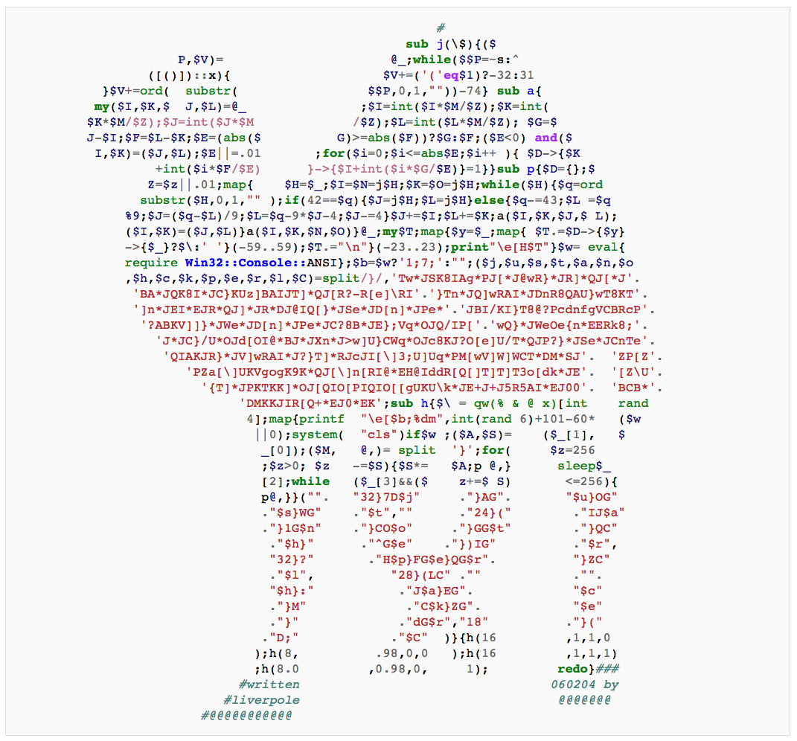
Perl
https://en.wikipedia.org/wiki/Just_another_Perl_hacker

Slide 29
AppleScript
on adding folder items to F after receiving _list
tell application "Finder"
set c to 0
repeat with _file in _list
set n to name of _file
if n ends with ".txt" then
tell application "Editor" to open _file
set c to c + 1
if c is greater than 100
tell application "Editor" to quit
end if
end if
end repeat
end tell
end adding folder items to

Slide 30
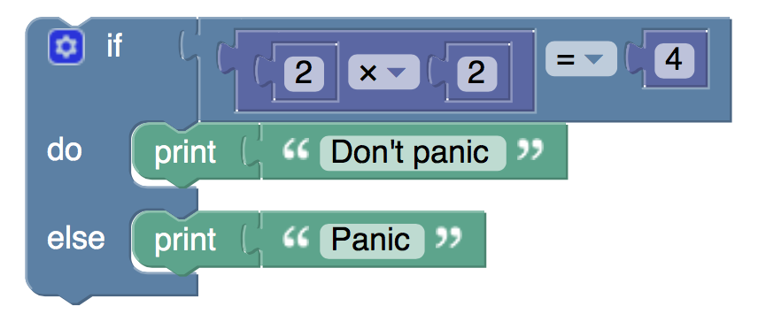
Google Blockly
https://developers.google.com/blockly/

Slide 31
1С
Процедура ЗаписатьТрижды(Док)
Попытка
Док.Записать();
Исключение
Для ХХХ=1 По 1000 Цикл
УУУ = ХХХ;
КонецЦикла;
Попытка
Док.Записать();
Исключение
Для ХХХ=1 По 1000 Цикл
УУУ = ХХХ;
КонецЦикла;
Попытка
Док.Записать();
Исключение
Сообщить("И с третьей попытки не удалось записать документ "+Док);
Сообщить(ОписаниеОшибки());
КонецПопытки;
КонецПопытки;
КонецПопытки;
Notes:
http://govnokod.ru/9376

Slide 32
Эзотерические языки программирования
Brainfuck
++++++++++[>+++++++>++++++++++>+++>+<<<<-]>++
.>+.+++++++..+++.>++.<<+++++++++++++++.>.+++.
------.--------.>+.>.
LOLCODE
HAI
CAN HAS STDIO?
PLZ OPEN FILE "LOLCATS.TXT"?
AWSUM THX
VISIBLE FILE
O NOES
VISIBLE "ERROR!"
KTHXBYE

Slide 33
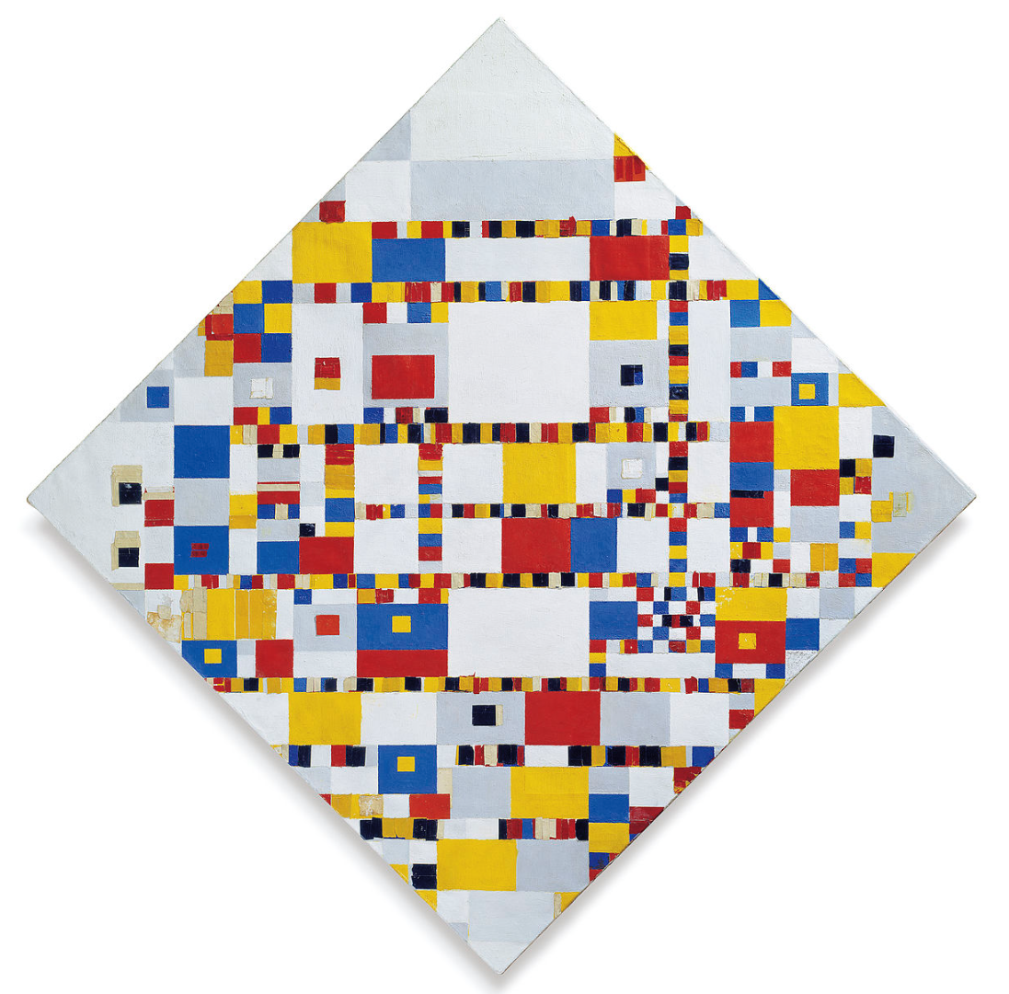
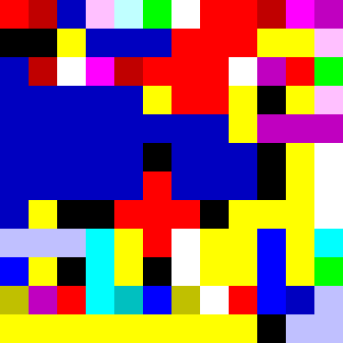
Эзотерические языки программирования
Piet Mondian,
"Victory Boogie Woogie"
Piet, программа вычисления чисел Фибоначчи

Slide 34
Парадигмы программирования
Python
XSLT
PHP
Ruby
Scala
SQL
Erlang
FORTRAN
Clojure
Lisp
F#
Clean
Perl
Scheme
императивные
языки
программирования
мультипарадигменные
языки
программирования
декларативные
языки
программирования
Java
Rust
OCaml
ML
Ada
JavaScript
C++
Haskell
C
C#
Go
Oz
Prolog
Idris
Pascal
Io
Notes:
Итак, что же такое парадигма программирования?
Проще всего ответить на этот вопрос так: это стиль программирования, который влияет и на процесс построения программы, и на процесс вычислений. Строгого определения того, что такое парадигма программирования, нет. Обычно слово "парадигма" обозначает устоявшуюся систему взглядов и подходов, используемых для исследований в некоторой области. На сегодняшний день известно уже больше десятка парадигм программирования. В каких отношениях они находятся друг с другом – понятно не всегда, однако мы с уверенностью можем сказать, что любой язык программирования поддерживает либо императивную, либо декларативную парадигму, а иногда и ту, и другую одновременно.

Slide 35
Императивная парадигма
исполнение программы – изменение состояния программы
mov [ecx], -1 ; ассемблер
k = -1; // C
явное управление порядком выполнения команд
  условные операторы (if, switch и другие)
  операторы циклов (while, for и другие)
  операторы передачи управления (break, return, goto и другие)
Notes:
Исторически первой и самой распространенной является императивная парадигма. Можно сказать, что это единственная парадигма, которая понятна "железу", то есть процессору. Речь, разумеется, идет о процессорах традиционной архитектуры, не о различных экспериментальных разработках. Как мы уже говорили, у процессора есть система команд; выполняя команды, процессор манипулирует данными в памяти и регистрах; получается, что процесс выполнения программы можно рассматривать как изменение состояния памяти, регистров и других устройств во времени. Если до начала выполнения программы её состояние обозначить как S0, тогда n инструкций последовательно изменят состояние программы к некоторому SN, финальному состоянию.
За счет чего достигается изменение состояния? За счет того, что мы в явной форме говорим машине: возьми вот эти данные, проделай с ними некоторую операцию и запиши на место других данных. И не так уж важно, как выглядит эта команда: как ассемблерная инструкция или как присваивание значения некоторой переменной в ЯВУ. Разумеется, одним присваиванием дело не ограничивается, есть команды, которые меняют состяние косвенно.
Порядком выполнения команд при императивном подходе мы тоже управляем непосредственно: в ЯВУ это делается с помощью условных операторов, операторов циклов, операторов передачи управления и других.

Slide 36
Декларативная парадигма
исполнение программы – нахождение решения задачи по приведенной спецификации
отсутствие побочных эффектов (side effects), явных манипуляций с состоянием программы и детерминированного порядка выполнения
<?xml version="1.0" ?>
<persons>
<person username="vasya">
<name>Василий</name>
<family-name>Пупкин</family-name>
</person>
<person username="jd">
<name>John</name>
<family-name>Doe</family-name>
</person>
</persons>
mother_child(lori, carl).
father_child(rick, carl).
father_child(rick, judith).
father_child(peter, rick).
sibling(X, Y) :- parent_child(Z, X),
parent_child(Z, Y).
parent_child(X, Y) :- father_child(X, Y).
parent_child(X, Y) :- mother_child(X, Y).
?- sibling(carl, judith).
пример определений на языке
разметки XML
набор правил (отношений) на языке
Prolog
Notes:
Так в чем же отличие декларативной парадигмы от императивной? Если кратко, то при написании программы на императивном языке мы задаем последовательность шагов, мы сообщаем машине, _как_ и _в каком порядке_ нужно выполнять вычисления. А при написании программы на декларативном языке, мы даем описание проблемы, мы сообщаем машине _что именно_ нужно найти, доказать или вычислить, используя некоторый набор правил.
Например, задав набор правил на языке Prolog, можно сформулировать вопрос к системе в виде некоторого утверждения, которое Prolog попытается доказать.
К декларативным относят весьма разные языки – начиная от не обладающих полнотой по Тьюрингу языков разметки (таких как HTML или XML) и языков запросов (таких как SQL или XQuery) и заканчивая полными по Тьюрингу логическими и функциональными языками. Способы спецификации задач в этих языках значительно отличаются.

Slide 37
Парадигмы программирования
императивное программирование
  большинство ЯВУ
    FORTRAN, Algol, C, Pascal/Oberon, …
объектно-ориентированное программирование
  языки промышленного программирования
    Simula, Smalltalk, C++/C#, Ada, Java, Python, …
аппликативное программирование
  языки "сверхвысокого" уровня
    LISP (INTERLISP, CLOS), Scheme, Arc, ML, Haskell, …
логическое программирование
  языки ИИ
    Prolog, Planner, Oz, …
... (парадигм много)

Slide 38
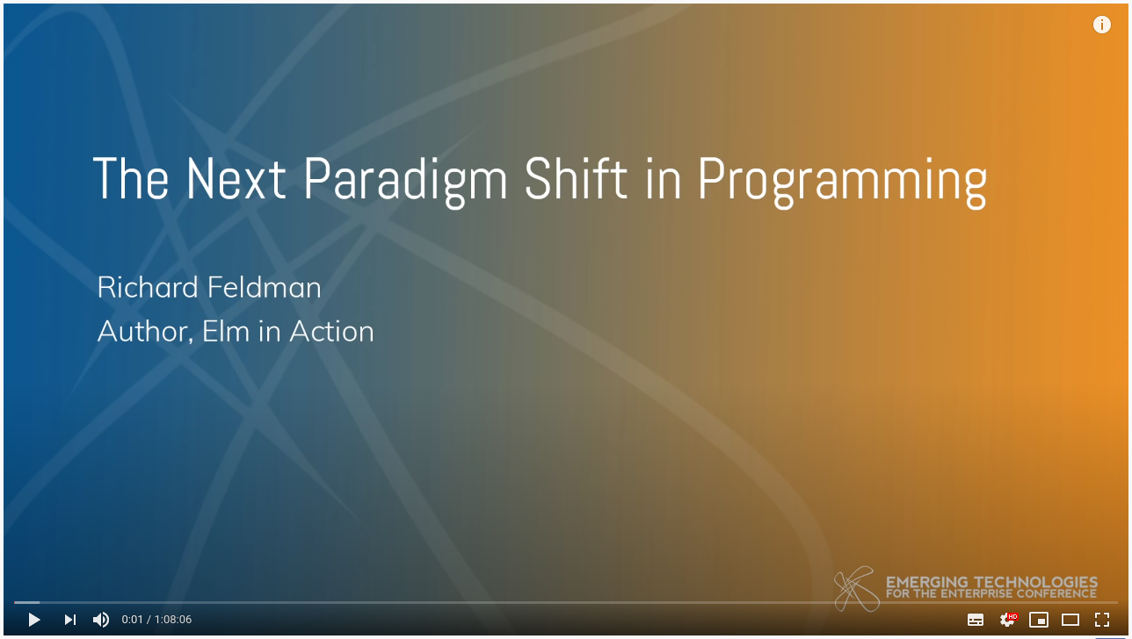
Парадигмы программирования
Richard Feldman
  The Next Paradigm Shift In Programming
    https://www.youtube.com/watch?v=6YbK8o9rZfI

Slide 39
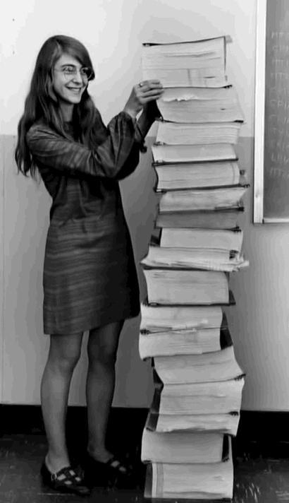
Области применения языков программирования
прикладное
программирование
экспертные системы и ИИ
LISP, Prolog, Oz, …
научные расчеты и моделирование
R, Julia, MATLAB, NumPy,
Haskell, C/C++, Fortran, GPSS
веб-приложения
(клиентская часть)
JavaScript, Java
веб-приложения
(серверная часть)
PHP, Python, Ruby, Perl, JavaScript, Go, Java, C++, LISP
мобильные приложения
Java, C++, Objective-C, Swift, …
бизнес-приложения
Java, C++, C#, Visual Basic, Delphi, Go, Python, F#, …
native GUI и видеоигры
С/C++, DSL-языки
системные утилиты
C/C++, Ada, Pascal, Java, Python, Perl, Erlang, …
системное программирование
ядра и драйверы операционных систем
С, ассемблеры
встраиваемые системы
С, ассемблеры
https://en.wikipedia.org/wiki/Margaret_Hamilton_(scientist)

Slide 40
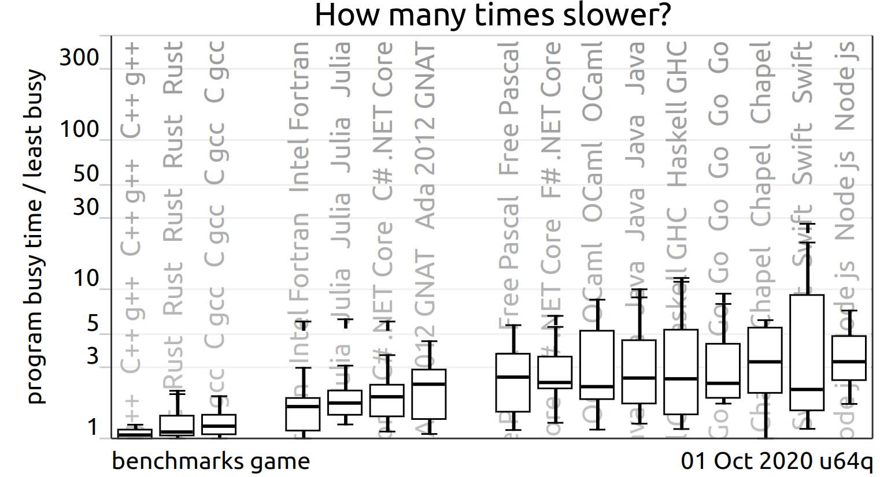
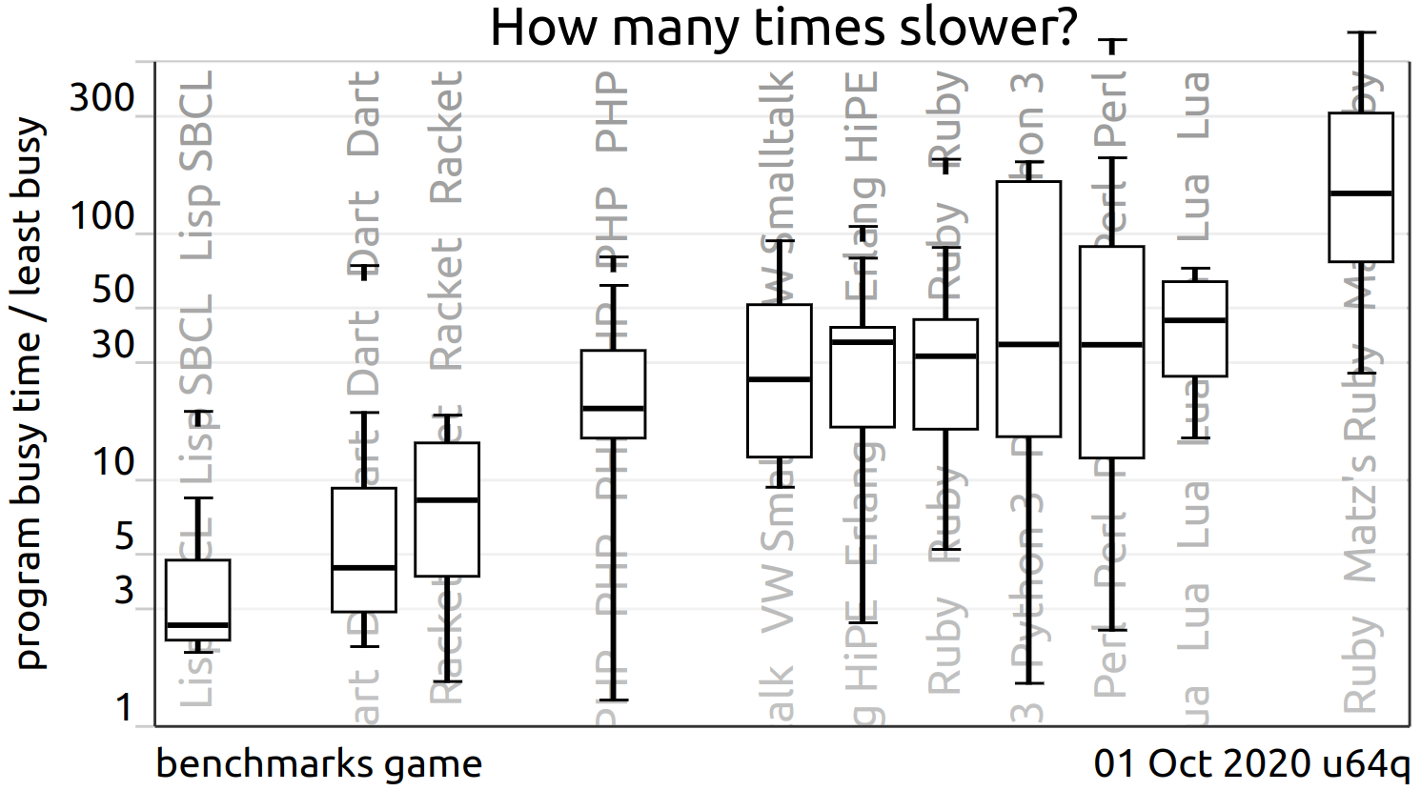
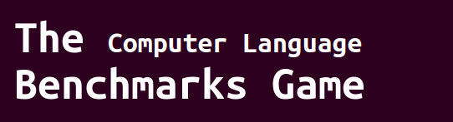
Производительность программ, написанных на разных языках
Источник:
The Computer Language Benchmarks Game
https://benchmarksgame-team.pages.debian.net/benchmarksgame/index.html

Slide 41
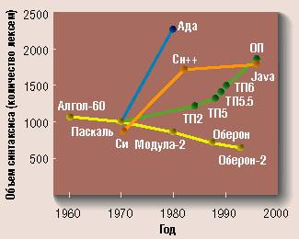
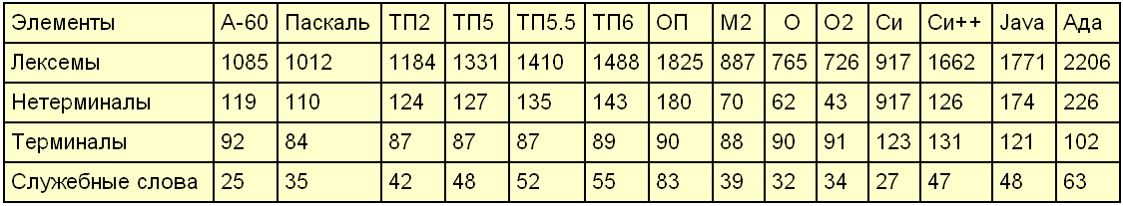
Сложность языков программирования
Сергей Свердлов и др., 1998, ВГПУ:
  С – простой язык, даже проще, чем Pascal
  C++ практически вдвое сложнее своего предшественника
  Java – такой же сложный язык, как и С++
  Линия Вирта – это компактные и простые языки. Спецификация Оберона занимает < 30 страниц
http://www.pcweek.ru/themes/detail.php?ID=49177&phrase_id=126747

Slide 42
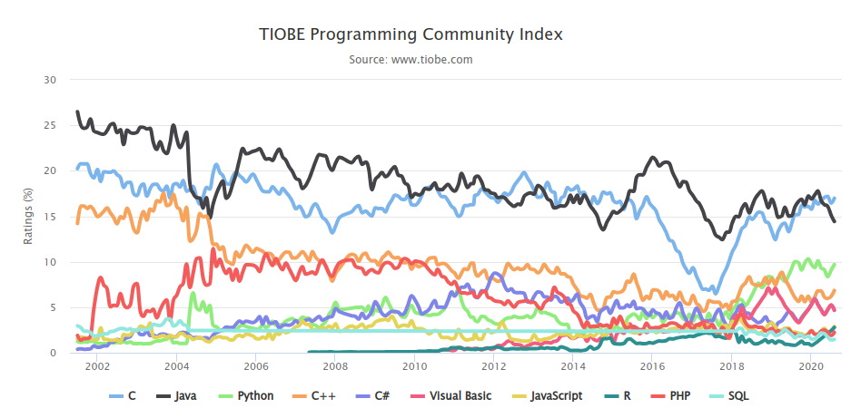
Популярные языки программирования
Most Popular Programming Languages 1965 - 2019
https://www.youtube.com/watch?v=Og847HVwRSI

Slide 43
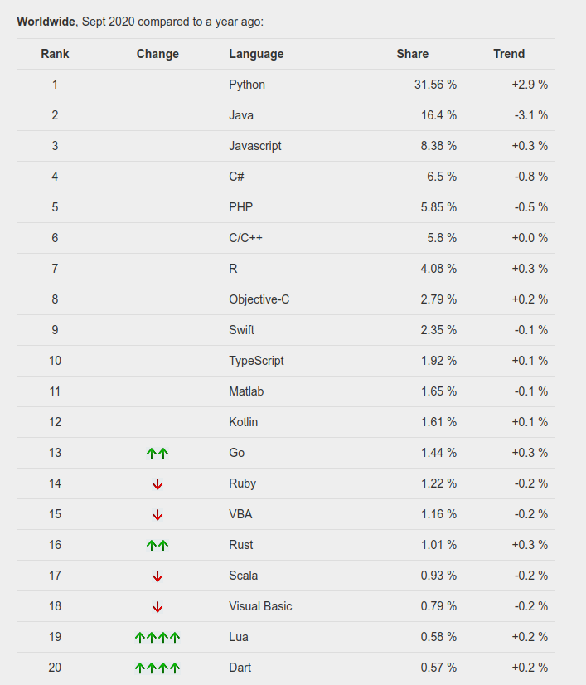
Популярные языки программирования
PYPL Index
http://pypl.github.io/PYPL.html

Slide 44
Что влияет на популярность языка?
открытость стандарта
переносимость
  поддержка производителями оборудования и крупными корпорациями
приспособленность для разработки крупных программных проектов
  поддержка раздельной компиляции, модулей, библиотек
  средства для взаимодействия с другими языками
  удобный синтаксис, usability, look&feel, …
  поддержка нескольких парадигм

Slide 45
Что НЕ влияет на популярность языка?
производительность программ, написанных на этом языке
  Python, Java, VisualBasic, …
заложенные в язык идеи
  LISP, SETL, APL, Smalltalk,…
«национальная поддержка»
  РусФор, ГЛАГОЛ, ...
цена компиляторов и сред разработки
реклама (?)
  Java, C#

Slide 46
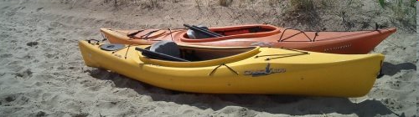
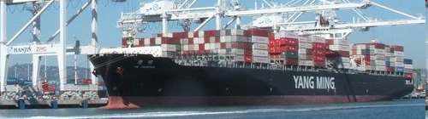

Если бы языки программирования были кораблями...
Лямбда-исчисление
  Однозначно каяк. Приводится в действие мускульной силой, приложенной к листу бумаги и канандашу на экзамене в институте, для приктических целей подходит только чукчкам от програмирования.
Java
  Контейнеровоз. Он огромен, солиден и неповоротлив. Еnterprise решение, которое может понятуть многое, включая и ваш проект, вот только удовольствия от управления им не получишь.
Perl
  Буксир. Маленький и неказистый, но мощности достаточно для буксировки контейнеровоза. На такую задачу обычно уходит не больше 80 символов.

Slide 47
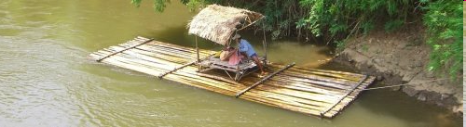
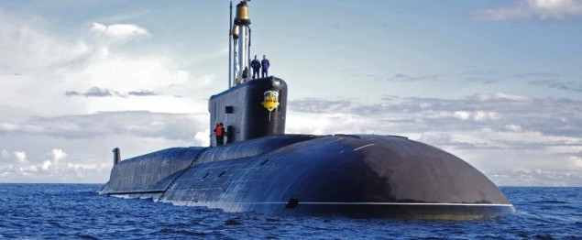
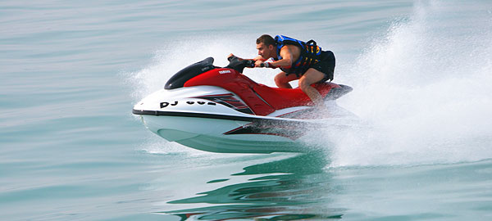
Если бы языки программирования были кораблями...
PHP
  Бамбуковый плот. Куча хаков, связаных между собой как стволы деревьев. Далеко на нем не уплывешь, а в конце пути придется выбросить.
С
  Атомная субмарина. Используется в куче мест, но никто ее не замечает. Приборов много, надписей мало. В случае ошибки можно устроить ядерный армагеддон. Превосходный запас хода и прочности.
Haskell
Водный скутер, маленький и быстрый. Брызги, слезы, куча удовольствия. Все о нем говорят, но используют только на отдыхе.

Slide 48
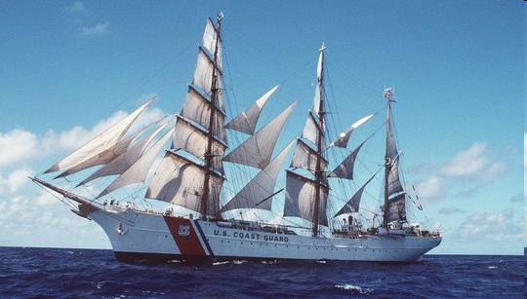
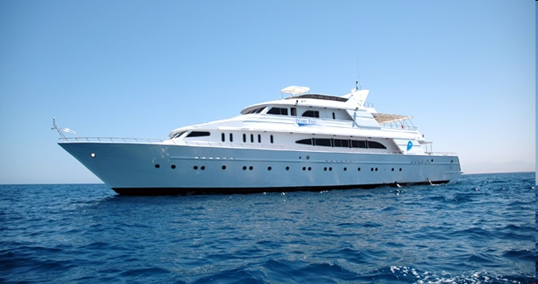
Если бы языки программирования были кораблями...
С++
Клиппер. Мачты, брамсели, стаксели, бушприты, ахтерштаги и шкоты! Чтобы им управлять, нужно долго учиться. Недостижимая мечта каждого романтика.
С#
  Яхта люкс-класса. Изящная и комфортабельная. Дорогая, не очень быстрая и имеет кучу ограничений, чтобы пасажиры не попадали за борт.

Slide 49
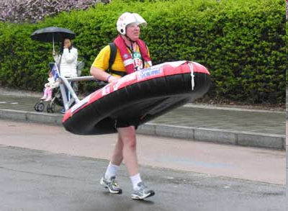
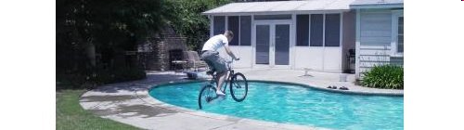
Если бы языки программирования были кораблями...
Visual Basic
  Непонятно что, с ним проще обойти бассейн, чем переплыть.
HTML
  Не является кораблем языком програмирования.

Slide 50
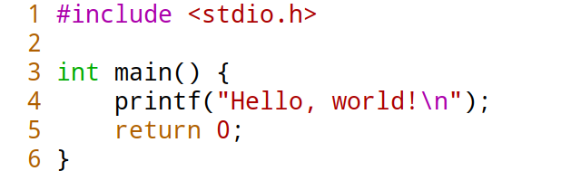
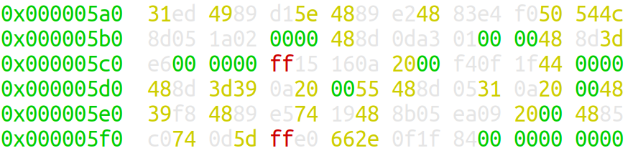
Исходные тексты и исполняемые модули
файлы – текстовые и бинарные
  исходный текст программы → текстовый файл
  скомпилированная программа → бинарный файл

Slide 51

Трансляторы, интерпретаторы и компиляторы
...
create_file("c:\my_file.txt");
write_file("c:\my_file.txt",
"Don't trouble trouble
until trouble troubles you");
save_file("c:\my_file.txt");
...
0010010100101 … 00101
создание файла
1101001010101 … 001010
001001010011101010101
запись текста в файл
01110101110010 … 11100
сохранение файла
интерпретатор
...
create_file("c:\my_file.txt");
write_file("c:\my_file.txt",
"Don't trouble trouble
until trouble troubles you");
save_file("c:\my_file.txt");
...
сохранение на диске в виде исполняемого файла
110111010100101010101
000100000100010100010
101010011110111101101
…
100010101000101000101
My super app.exe
компилятор
запуск на выполнение

Slide 52
Компиляция в промежуточное представление
...
create_file("c:\my_file.txt");
write_file("c:\my_file.txt",
"Don't trouble trouble
until trouble troubles you");
save_file("c:\my_file.txt");
...
110111010100101010101
000100000100010100010
101010011110111101101
…
100010101000101000101
110111010100101010101
000100000100010100010
101010011110111101101
…
100010101000101000101
компилятор
файл с исходным текстом
файл с промежуточным
представлением программы
(байт-код)
создание файла
110111010100101010101
000100000100010100010
101010011110111101101
…
100010101000101000101
запись текста в файл
выполнение
действий
программы
сохранение файла
среда исполнения/
виртуальная машина

Slide 53
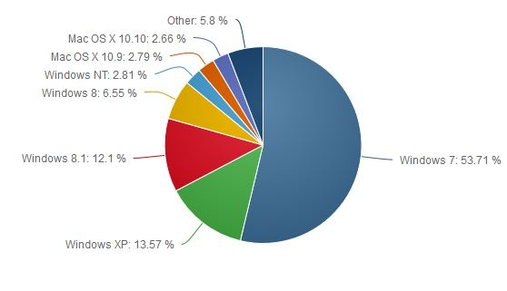
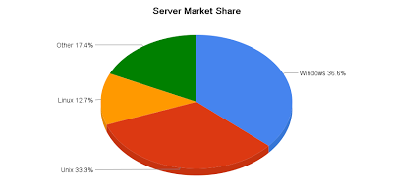
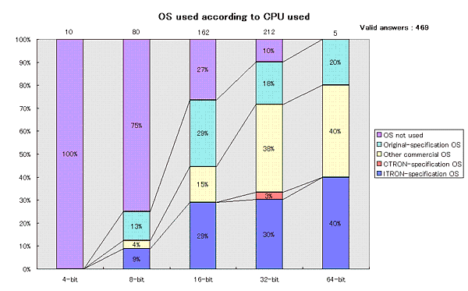
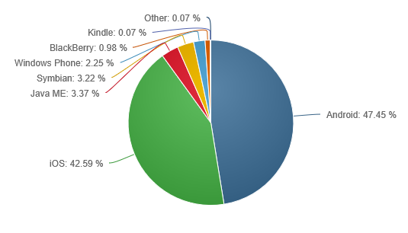
Платформы
платформа = железо (процессор) + операционная система
основные платформы
  персональные компьютеры
  мобильные устройства
  игровые консоли
  промышленные компьютеры
  встраиваемые системы
  серверы
  мэйнфреймы
  суперкомпьютеры

Slide 54
Переносимость программ
бинарная
  поддержка одной платформой формата исполняемых файлов другой платформы
  использование байт-кода и одной и той же среды исполнения на разных платформах
на уровне исходных текстов
  инструментальные средства (компилятор/интерпретатор)
  библиотеки и программные интерфейсы (API)

Slide 55

Как пишутся программы
Определение требований, составление технического задания
Составление алгоритма
Реализация алгоритма на выбранном языке программирования (написание и/или исправление кода программы)
Отладка
Тестирование
Уточнение требований, технического задания, алгоритма
Переход к шагу 3

Slide 56
Ошибки
синтаксические
  ошибки периода компиляции (compilation errors)
системные
  ошибки периода редактирования связей (linking errors)
логические
  ошибки времени исполнения (runtime errors)

Slide 57
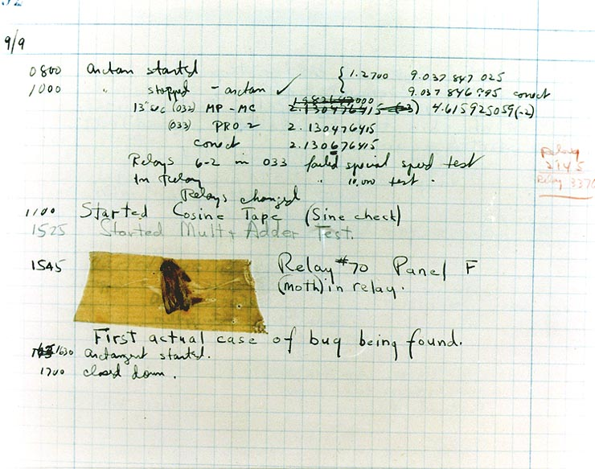
Отладка
Первый в истории вычислительной техники баг был мотыльком
1947
Harvard, Mark II
термины:
  bug
  debugging

Slide 58
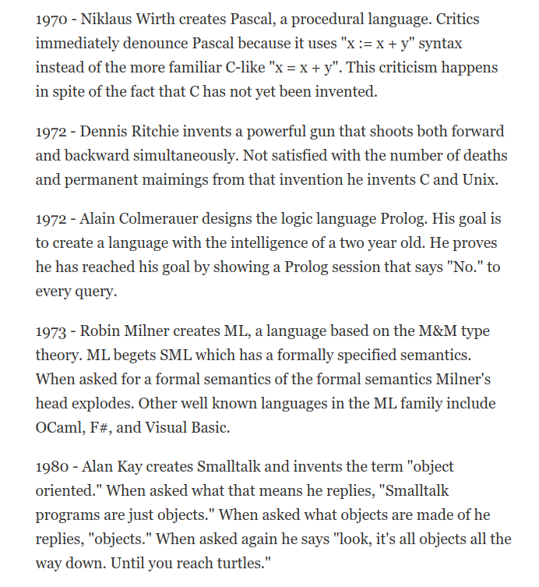
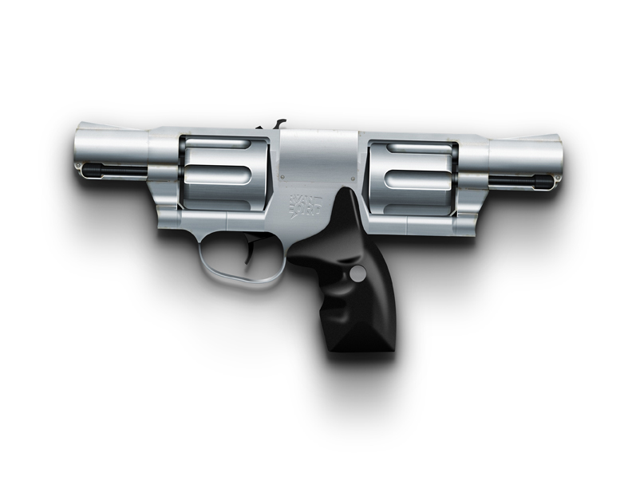
Язык не очень высокого уровня
1970 – С, Деннис Ритчи
A brief, incomplete, and Mostly Wrong History of Programming Languages
by James Iry

Slide 59
История языка С
1963 – CPL (Combined Programming Language)
1966 – BCPL (Basic CPL), Martin Richards
1968 – Bon, Ken Thompson
1969 – B, Ken Thompson
1971 – NB, Dennis Ritchie
1972 – C, Dennis Ritchie
1973 – C используется для написания ядра UNIX
1978 – K&R C, Brian Kernighan and Dennis Ritchie
1989 – ANSI C, ANSI X3.159-1989
1990 – C90, ISO/IEC 9899:1990
1999 – C99, ISO/IEC 9899:1999
2011 – С11, ISO/IEC 9899:1999

Slide 60
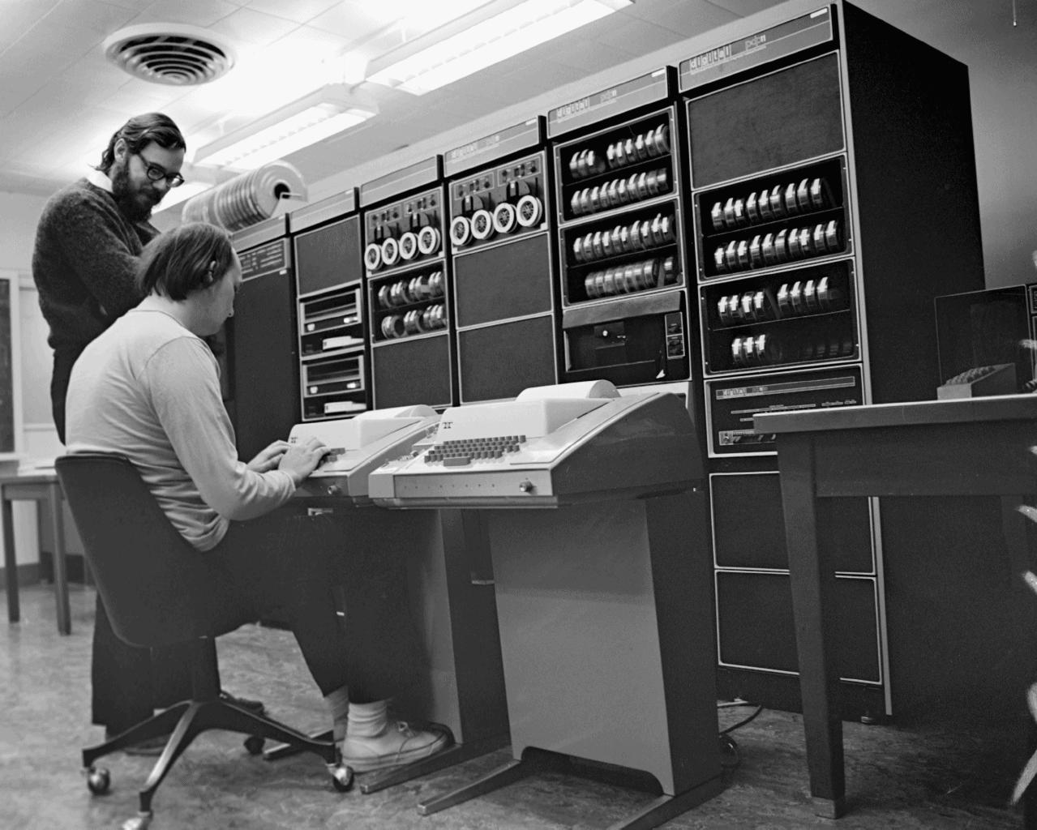
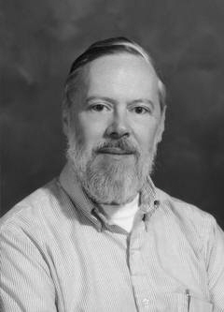
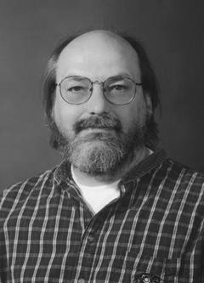
C
Деннис Ритчи и Кен Томпсон (Dennis Ritchie and Ken Thompson)
  1969 – 1972 – первые версии
  1978 – «K&R С»
  1989 – ANSI C
  1999 – ANSI C99
  2011 – ISO C11

Slide 61






Языки системного программирования
ассемблеры
  разные для разных архитектур
старые языки, которые потеряли актуальность
  BLISS
  Ada (?)
  ...
"неудачники"
  Pascal/Oberon/Modula-2/...
  D
  Go (?)
актуальные
  С
  С++
wannabes
  Rust
  Nim (? controlled gc)

Slide 62
Почему С?
простой синтаксис
  легко освоить за короткое время
удовлетворяет всем требованиям к языкам системного программирования
  а также стандартизован ISO
один из самых популярных языков
  высокая вероятность того, что пригодится в дальнейшей карьере
  хороший фундамент при освоении "похожих" на С языков

Slide 63
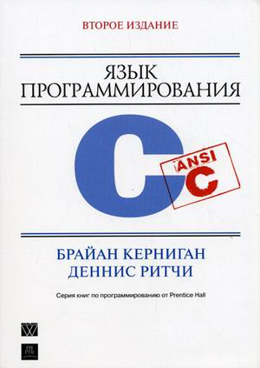
Литература по C
Керниган Б., Ритчи Д.
Язык программирования C.
Второе издание

Slide 64
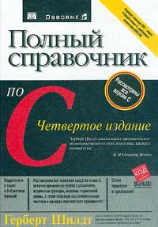
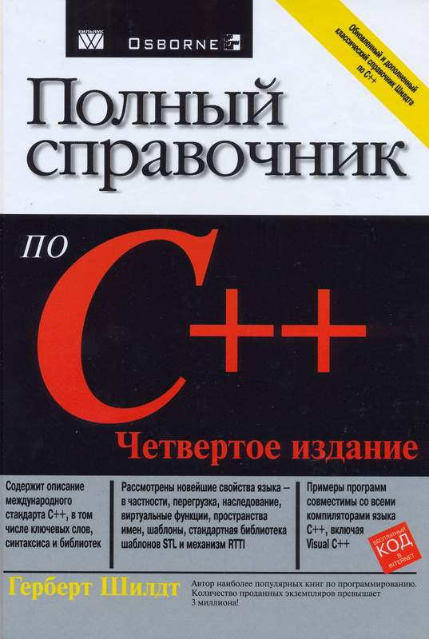
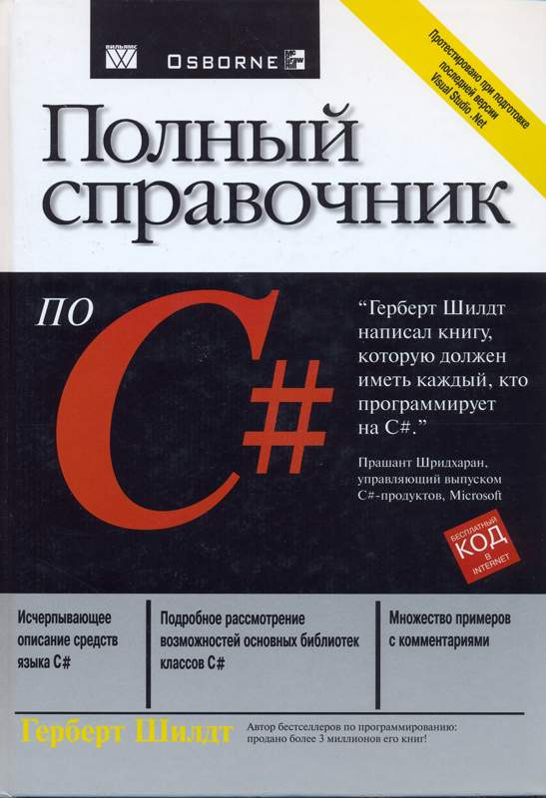
Литература по C
Шилдт Г.
Полный справочник по С

Slide 65

Справочная информация по С и С++
cppreference.com

Slide 66

Компиляция программ на С
file1.c
file2.c
...
fileN.c
Компилятор
(compiler)
Компилятор
(compiler)
Компилятор
(compiler)
file1.o
file2.o
fileN.o
Редактор
связей
(linker)
Исполняемый
модуль

Slide 67
Компиляторы С/С++
Работа из командной строки
  toolchain
    gnu (gcc, g++, gdb)
    llvm (clang, lldb)
    cl
  редакторы
    Notepad++
    TextWrangler
    vim, emacs, тысячи их…
Интегрированные среды разработки
  MS Visual Studio
  Apple Xcode
  Code::Blocks
  QT Creator
Онлайн-компиляторы
  codepad (http://codepad.org)
  ideone (http://ideone.com)
http://en.wikipedia.org/wiki/List_of_compilers

Slide 68

Интегрированные среды разработки
Integrated Development Environment (IDE)
  Eclipse
  QT Creator
  NetBeans
  Visual Studio Code
  Apple Xcode
  KDevelop
  Code::Blocks
  Anjuta
  CodeLite
  C++ Builder
  ... тысячи их

Slide 69

Online компиляторы
codepad.org
ideone.com

Slide 70

Выбор платформы
x86-64
ОС Linux
  С
    gcc
    clang
  NASM

Slide 71



ОС Linux
как установить в виртуальную машину
  https://www.youtube.com/watch?v=vY9QNwX_IsY
как установить на компьютер (dual boot)
  https://www.youtube.com/watch?v=8sJIGQzCjzQ

Slide 72


Литература по настройке/работе в Linux
Уильям Шоттс
Командная строка Linux
БрайанУорд
Внутреннее устройство Linux

Slide 73
Хеллоуворлд
// Compile with: gcc –o hello hello.c
#include <stdio.h>
int main() {
printf("Hello, ugly and unforgiving world!\n");
return 0;
}

Slide 74

Компиляция из командной строки
GNU Compiler Collection
  cc
  gcc
> cc –o example example.с
> ./example
> gсс –o example example.c
> ./example

Slide 75

Компиляция из командной строки
LLVM
  clang
> clang –o example example.с
> ./example

Slide 76




Резюме
Алгоритмически разрешимые задачи обладают разной сложностью и могут быть решены на простейшем вычислителе – машине Тьюринга
Существуют несколько парадигм программирования, главными из которых являются императивная, функциональная, логическая и объектно-ориентированная
С – один из самых простых, практичных и популярных императивных языков; существует целая группа языков, «основанных» на С (в том числе С++, Java, C#, Objective-C)

Slide 77
Задача № 2
Напишите программу на очень простом ассемблере для очень простого процессора, которая позволяет сложить N чисел, начиная с адреса M, где N задается содержимым ячейки 0xFE, а M – содержимым ячейки 0xFF.

Slide 78

Задание к следующей лекции
Макарова, Волков. Информатика. Учебник для вузов.
  гл. 14, 19
Керниган, Ритчи. Язык программирования C.
  гл. 1 – 3
Задача № 2
  shorturl.at/nvBS5

